Slide 1
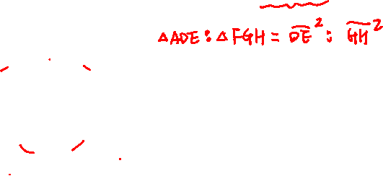
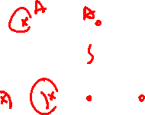
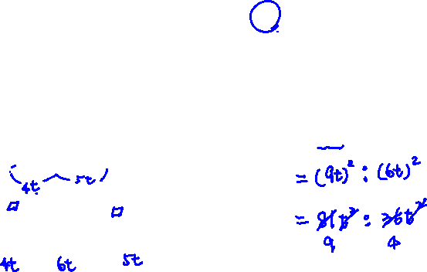
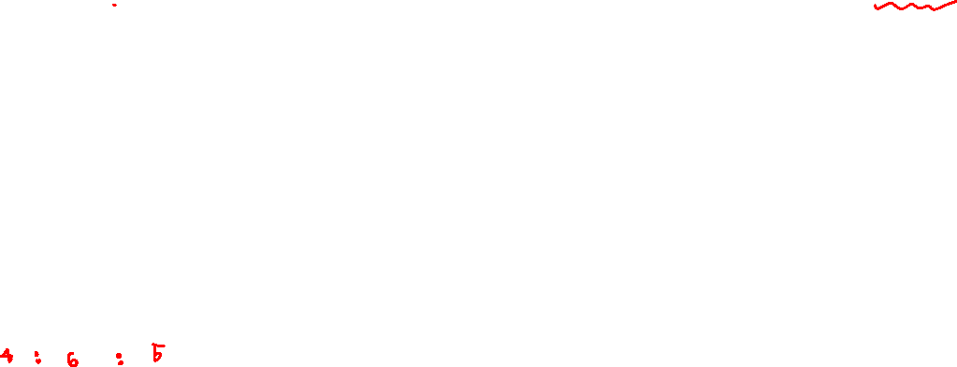
平行線截出三角形面積比
如圖，ΔABC、ΔFGH 中，D、E 兩點分別在 AB、AC 上，F 點在 DE 上，G、H 兩點在 BC 上，且 DE // BC，FG // AB，FH // AC。若 BG：GH：HC = 4：6：5，則 ΔADE 與 ΔFGH 的面積比為何?
(A) 2：1 (B) 3：2 (C) 5：2 (D) 9：4 【107 會考 第 24 題】
A
相似三角形中，
面積比 = 對應邊平方比
D
F
E
B
G
H
C
A
學生練習
D
E
如圖，ΔABC 中，DE // FG // BC，ΔADE 面積 = a，ΔAFG 面積 = b，ΔABC 面積 = c，若 AD：DF：BF = 2：3：4，則 a：b：c = ?
F
G
B
解答： 4：25：81
C
Notes:
[讀題、聯想]
來看 107 年會考試題，如圖，三角形 ABC、三角形 FGH 中，
就是整個三角形<動>和底下這個三角形<動>，
D、E 兩點分別在 AB、AC 上，這兩點，
F 點在 DE 上，F 在這裡，
G、H 兩點在 BC 上，BC 上這兩點 G 和 H。
而且 DE 平行 BC，老師用橘色將它標示出來<動>，
FG 平行 AB，用藍色標示它們平行 <動>，
FH 平行 AC，用綠色標示<動>。
若 BG：GH：HC = 4：6：5，這三段是 4 比 6 比 5。
則 三角形 ADE 與 三角形 FGH 的面積比為何?
就是要看這兩個三角形<動> 的面積比
[分析目標、猜想並驗證相似]
它們一看就知道是相似的，
因為，這兩條橘色線段是平行的，
這兩個角是同位角相等，
而這個內角，也因為藍色的線段平行，
他也和這個角同位角相等。
所以這兩個內角對應相等，這樣就有一組 A 了，
相同的，另外這一邊的這三個角也都相等，
就有第二組 A，那麼就看到 AA 相似了。
[看到相似，聯想面積比等於對應邊的平方比]
要求相似三角形的面積比，
就想到 <動> 會等於對應邊的平方比，
他們的對應邊在哪裡呢?
另外條件有給下面這三段的連比，其中 GH 是下面黃色三角形的邊，
他在上面黃色三角形的對應邊是 DE
所以想求的這兩個三角形面積比
也就是三角形 ADE 比 三角形 FGH 會等於對應邊 DE 和 GH 的平方比，
[求 DE 和 GH 的關係]
那 DE 和 GH 有什麼關係呢?
從連比可以令這三段長度分別是 4t、6t、5t，t 不等於 0。
所以 GH 就可以用 6t 代換進去，變成 6t 括號 平方
我們現在來觀察 DE，
可以看到 DE 分成 DF、FE 兩段，
而且，顯然這兩個是平行四邊形，
對邊會等長，
那麼這一段長度就是這個 4t、這一段就是這個 5t，
這樣，DE 就是 4t 加 5t 也就是 9t ，代換進去變成 9t 括號 平方，
乘開，就會等於 81t^2 比 36t^2，
約掉 t^2 和 9 就得到答案 9 比 4，選 (D)
[重點整理]
來整理一下解題的思考流程
看到目標是要求這兩個三角形的面積比，
從條件中的平行線所產生的同位角相等，
可以看出他們是相似的(1)。
接著就會聯想到相似三角形面積比會等於對應邊平方比(2)，
這樣不難知道是要求 DE 和 GH 的關係。
最後，由發現這兩個是平行四邊形(3)，就很容易找到他們的比例了。
學生練習也是三角形內有幾組平行線，
要找面積比，比較簡單，讓同學自己想想囉

